Slide 1
공 급 사

Slide 2
주문/배송관리
공급사
인수/반품
정산
상품
고객센터
물류창고 재고 현황
물류창고 반환 현황
물류 창고 내 보관 중인 재고 내역을 조회 및 배송처리
물류 창고에서 반환 요청한 내역 조회 및 반환 처리

Slide 3
공급사 > 상품 > 물류 창고 재고 현황 (상품 추적, 배송처리) | 작성자 |  | 작성일 |  | 설명
 |  |  |  |  | [상품 추적] 버튼 클릭 시 바코드 번호를 이용한 이력 조회 팝업 창 호출 - 바코드 번호를 입력 후 Enter 키 입력 조회 상품명 클릭 시 공급사 상품 상세 팝업 창 호출 - 상품명과 상품 규격 정보 Display [납품입고대기] : 입고 대기 수량 [안전 재고] : 지난 3개월 주문 한달 평균 수량 [양품] : 품질검사 후 양품 재고 [불량] : 품질검사 후 불량 재고 [과부족] : (양품 – 안전 재고) 수량 [주문배송대기] : 주문 배송 대기 상태 수 [미 정산] : 배송 이후 정산이 안된 수량 [배송] 버튼 클릭 시 배송 처리 팝업 창 호출 - 배송 팝업에서 배송 수량을 입력하고 [배송] 버튼을 클릭 - [배송 처리] 를 하면 [인수증]이 Display 되고 배송처리 팝업 화면에서 [배송] 버튼이 사라지고 [바코드 출력]버튼 Display [배송 내역] 버튼 클릭 시 이력 조회 팝업 창 호출 -> 다음 페이지 [바코드 출력] : 배송수량만큼 바코드 프린트
물류 창고 재고 현황 | 물류 창고 반환 현황 (10)
상품 코드 |  | 상품명
상품 규격 |  | 상품 구분
1
상품추적
3
상품코드 | 구분 | 상품정보 | 납품 배송 중 | 물류창고 |  |  |  |  |  | 미 정산 | 구분
 |  |  |  | 납품 입고 대기 | 안전 재고 | 양품 | 불량 | 과부족 | 주문 배송 대기
10000026090 | 일반 | 테스트 상품명1234 규격 : 0.8M SMA(Ma)-SMB(Fe) 단가 :1,900원 | 100 | 0 | 100 | 0 | 90 | -100 | 0 | 10
10000026091 | 일반 | 테스트 상품명1234 규격 : 0.8M SMA(Ma)-SMB(Fe) 단가 :1,900원 | 0 | 0 | 110 | 10 | 80 | -100 | 0 | 20
10000026092 | 지정 | 테스트 상품명1234 규격 : 0.8M SMA(Ma)-SMB(Fe) 단가 :1,900원 | 0 | 10 | 90 | 20 | 70 | -70 | 3 | 30
10000026093 | 지정 | 테스트 상품명1234 규격 : 0.8M SMA(Ma)-SMB(Fe) 단가 :1,900원 | 0 | 10 | 120 | 30 | 60 | -90 | 0 | 40
10000026094 | 지정 | 테스트 상품명1234 규격 : 0.8M SMA(Ma)-SMB(Fe) 단가 :1,900원 | 0 | 0 | 80 | 40 | 50 | -40 | 0 | 50
10000026095 | 일반 | 테스트 상품명1234 규격 : 0.8M SMA(Ma)-SMB(Fe) 단가 :1,900원 | 0 | 0 | 130 | 50 | 40 | -80 | 0 | 60
10000026096 | 지정 | 테스트 상품명1234 규격 : 0.8M SMA(Ma)-SMB(Fe) 단가 :1,900원 | 0 | 20 | 70 | 60 | 30 | -10 | 5 | 70
10000026097 | 지정 | 테스트 상품명1234 규격 : 0.8M SMA(Ma)-SMB(Fe) 단가 :1,900원 | 0 | 20 | 140 | 70 | 20 | -70 | 10 | 80
10000026098 | 지정 | 테스트 상품명1234 규격 : 0.8M SMA(Ma)-SMB(Fe) 단가 :1,900원 | 0 | 0 | 60 | 80 | 10 | 20 | 0 | 90
2
5
상품추적
배송
배송 내역
바코드
20161229001
배송
배송 내역
ㅇ 상품 재고 정보
바코드 번호 | 20170103002
상품 코드 | 1000026901
상품명 | 테스트 상품 1234
상품 규격 | 높이 110pt, 너비 3pt
공급사 | 테스트 공급사
입고 일/수량 | 2017-01-05 / 100 장
배송
배송 내역
배송
배송 내역
4
배송 내역
배송
배송처리
ㅇ 상태 별 수량
배송
배송 내역
상품명 | 테스트 상품명 1234
상품 규격 | 0.8M SMA(Ma)
단가 | 1,900 원
배송 수량 | box
양품 | 70 | 불량 | 0
배송 대기 | 10 | 배송 | 20
반품 대기 | 0 | 반환 | 0
배송
배송 내역
배송
배송 내역
ㅇ 구매사 별 배송 정보
구매사 | 배송일자 | 수량
테스트 고객사1 | 2017-01-12 | 15
테스트 고객사 2 | 2017-01-10 | 5
배송
배송 내역
* 배송 처리 후 반드시 바코드를 출력하시고 해당 상품에 바코드를 부착해 주십시오 (인수증도 배송내역에서 출력이 가능합니다)
< 1 2 3 4 5 >
배송
바코드 출력
인수증 출력
닫기
닫기

Slide 4
공급사 > 상품 > 물류 창고 재고 현황 (배송 내역, 바코드 출력) | 작성자 |  | 작성일 |  | 설명
 |  |  |  |  | 배송 내역 - 바코드 별 배송된 이력을 Display - [납품 입고 대기] : 입고 대기 수량 - [양품] : 품질검사 후 양품 재고 - [불량] : 품질검사 후 불량 재고 바코드 출력 - 바코드 출력 수량을 입력 후 출력 - Default 출력 수량은 배송 수량 인수증 출력 - 다음 페이지
물류 창고 재고 현황 | 물류 창고 반환 현황 (10)
상품 코드 |  | 상품명
상품 규격 |  | 상품 구분
상품추적
상품코드 | 구분 | 상품정보 | 배송 중 | 물류창고 |  |  |  |  |  | 미 정산 | 구분
 |  |  |  | 납품 입고 대기 | 안전 재고 | 양품 | 불량 | 과부족 | 주문 배송 대기
10000026090 | 일반 | 테스트 상품명1234 규격 : 0.8M SMA(Ma)-SMB(Fe) 단가 :1,900원 | 100 | 0 | 100 | 0 | 90 | -100 | 0 | 10
10000026091 | 일반 | 테스트 상품명1234 규격 : 0.8M SMA(Ma)-SMB(Fe) 단가 :1,900원 | 0 | 0 | 110 | 10 | 80 | -100 | 0 | 20
10000026092 | 지정 | 테스트 상품명1234 규격 : 0.8M SMA(Ma)-SMB(Fe) 단가 :1,900원 | 0 | 10 | 90 | 20 | 70 | -70 | 3 | 30
10000026093 | 지정 | 테스트 상품명1234 규격 : 0.8M SMA(Ma)-SMB(Fe) 단가 :1,900원 | 0 | 10 | 120 | 30 | 60 | -90 | 0 | 40
10000026094 | 지정 | 테스트 상품명1234 규격 : 0.8M SMA(Ma)-SMB(Fe) 단가 :1,900원 | 0 | 0 | 80 | 40 | 50 | -40 | 0 | 50
10000026095 | 일반 | 테스트 상품명1234 규격 : 0.8M SMA(Ma)-SMB(Fe) 단가 :1,900원 | 0 | 0 | 130 | 50 | 40 | -80 | 0 | 60
10000026096 | 지정 | 테스트 상품명1234 규격 : 0.8M SMA(Ma)-SMB(Fe) 단가 :1,900원 | 0 | 20 | 70 | 60 | 30 | -10 | 5 | 70
10000026097 | 지정 | 테스트 상품명1234 규격 : 0.8M SMA(Ma)-SMB(Fe) 단가 :1,900원 | 0 | 20 | 140 | 70 | 20 | -70 | 10 | 80
10000026098 | 지정 | 테스트 상품명1234 규격 : 0.8M SMA(Ma)-SMB(Fe) 단가 :1,900원 | 0 | 0 | 60 | 80 | 10 | 20 | 0 | 90
배송
배송 내역
배송
배송 내역
1
배송 내역
배송
배송 내역
바코드 | 납품 입고 대기 | 양품 | 불량 | 구분
20170103001 | 100
20170103002 |  | 50 | 5
20170103003 |  | 6 | 0
20170103004 |  | 0 | 0
20170103005 |  | 0 | 1
배송
배송 내역
바코드 출력
인수증 출력
3
바코드 출력
인수증 출력
배송
배송 내역
2
바코드 출력
바코드 출력
인수증 출력
배송
배송 내역
바코드 출력
인수증 출력
바코드 | 20170103001
출력 수량
바코드 출력
인수증 출력
배송
배송 내역
100
닫기
출력
닫기
배송
배송 내역
배송
배송 내역
< 1 2 3 4 5 >

Slide 5
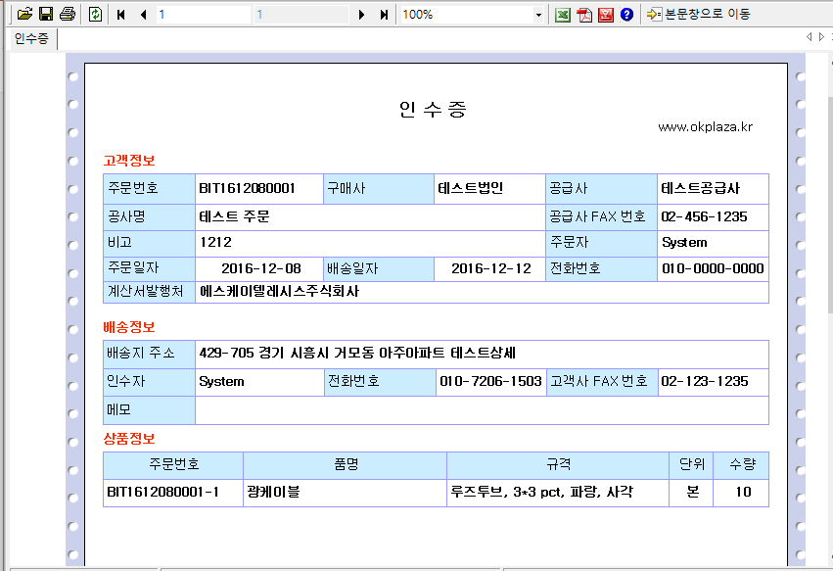

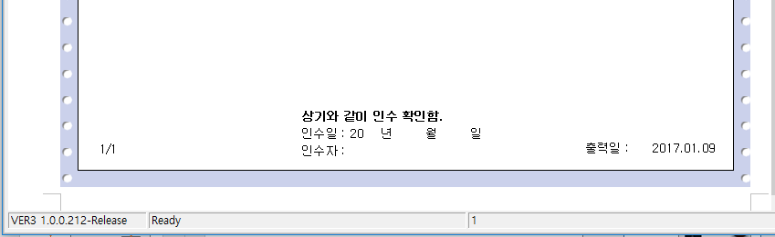
공급사 > 상품 > 물류 창고 재고 현황 (인수증 출력) | 작성자 |  | 작성일 |  | 설명
 |  |  |  |  | 배송 인수증 출력
물류 창고 재고 현황 | 물류 창고 반환 현황 (10)
상품 코드 |  | 상품명 |  | 상품 규격
상품구분 |  | 상품유형
상품추적
상품코드 | 구분 | 유형 | 상품정보 | 창고입고 대기 | 물류창고 |  |  |  |  | 미 정산 | 구분
 |  |  |  |  | 안전 재고 | 양품 | 불량 | 과부족 | 주문 배송 대기
10000026090 | 일반 | 옵션 | 테스트 상품명1234 규격 : 0.8M SMA(Ma)-SMB(Fe) 단가 :1,900원 | 0 | 100 | 0 | 90 | -100 | 0 | 10
10000026091 | 일반 | 단품 | 테스트 상품명1234 규격 : 0.8M SMA(Ma)-SMB(Fe) 단가 :1,900원 | 0 | 110 | 10 | 80 | -100 | 0 | 20
10000026092 | 지정 | 단품 | 테스트 상품명1234 규격 : 0.8M SMA(Ma)-SMB(Fe) 단가 :1,900원 | 10 | 90 | 20 | 70 | -70 | 3 | 30
10000026093 | 지정 | 옵션 | 테스트 상품명1234 규격 : 0.8M SMA(Ma)-SMB(Fe) 단가 :1,900원 | 10 | 120 | 30 | 60 | -90 | 0 | 40
10000026094 | 지정 | 옵션 | 테스트 상품명1234 규격 : 0.8M SMA(Ma)-SMB(Fe) 단가 :1,900원 | 0 | 80 | 40 | 50 | -40 | 0 | 50
10000026095 | 일반 | 옵션 | 테스트 상품명1234 규격 : 0.8M SMA(Ma)-SMB(Fe) 단가 :1,900원 | 0 | 130 | 50 | 40 | -80 | 0 | 60
10000026096 | 지정 | 옵션 | 테스트 상품명1234 규격 : 0.8M SMA(Ma)-SMB(Fe) 단가 :1,900원 | 20 | 70 | 60 | 30 | -10 | 5 | 70
10000026097 | 지정 | 옵션 | 테스트 상품명1234 규격 : 0.8M SMA(Ma)-SMB(Fe) 단가 :1,900원 | 20 | 140 | 70 | 20 | -70 | 10 | 80
10000026098 | 지정 | 옵션 | 테스트 상품명1234 규격 : 0.8M SMA(Ma)-SMB(Fe) 단가 :1,900원 | 0 | 60 | 80 | 10 | 20 | 0 | 90
인수 정보
공급사 | 테스트 공급사 | 배송 일자 | 2016-01-07
공급사 Fax | 02-456-1235 | 공급사 Tel | 010-1234-1234
배송지 | 경기 안성시 공도읍 용두리 SK네트웍스 물류센타
배송
배송 내역
배송
배송 내역
상품 정보
배송 내역
품명 | 규격 | 단위 | 수량 | 바코드 번호 | 바코드
테스트 상품 | 0.8M SMA(Ma) | 본 | 1,000 | 20170107002
배송
배송 내역
바코드 | 입고 대기 | 양품 | 불량 | 구분
20170103001 | 100
20170103002 |  | 50 | 5
20170103003 |  | 6 | 0
20170103004 |  | 0 | 0
20170103005 |  | 0 | 1
바코드 출력
인수증 출력
배송
배송 내역
바코드 출력
인수증 출력
배송
배송 내역
바코드 출력
인수증 출력
1
바코드 출력
인수증 출력
배송
배송 내역
바코드 출력
인수증 출력
배송
배송 내역
닫기
배송
배송 내역
배송
배송 내역
< 1 2 3 4 5 >

Slide 6
공급사 > 상품 > 물류 창고 반환 현황 | 작성자 |  | 작성일 |  | 설명
 |  |  |  |  | 반환 요청 건수 표시 기본 조회기간 현재일로부터 한달 반환 상태 - 전체 - 반환 요청( default) : 물류창고에서 불량 상품을 반환 요청한 상태 - 반환 완료 : 공급사에서 반환을 완료한 상태 [반환 완료] - 반환 요청 상태의 반환 정보만 처리 가능 - 처리완료 후 테이블 리 로드 비고 - [원인 분석 작성] : 반환 내용에 대한 원인분석 작성 팝업 Display - [내용/분석 이력] : 반환 내용 및 원인분석 정보 이력 Display
1
물류 창고 재고 현황 | 물류 창고 반환 현황 (10)
3
반환 요청일 |  |  |  | 반환 상태
상품 코드 |  | 상품명 |  | 상품 규격
2
반환 요청
4
반환 완료
 | 반환 요청일 | 반환 상태 | 요청자명 | 상품코드 | 상품정보 | 반환 수량 | 단위 | 비고
 | 2016-11-01 | 반환 완료 | 홍길동 | 10000026090 | 테스트 상품명1234 규격 : 0.8M SMA(Ma)-SMB(Fe) | 100 | 개
 | 2016-11-01 | 반환 요청 | 우일_홍길동 | 10000026091 | 테스트 상품명1234 규격 : 0.8M SMA(Ma)-SMB(Fe) | 101 | 가
 | 2016-11-01 | 반환 완료 | 우일_홍길동 | 10000026092 | 테스트 상품명1234 규격 : 0.8M SMA(Ma)-SMB(Fe) | 102 | 갑
 | 2016-11-01 | 반환 완료 | 우일_홍길동 | 10000026093 | 테스트 상품명1234 규격 : 0.8M SMA(Ma)-SMB(Fe) | 103 | 권
 | 2016-11-01 | 반환 요청 | 우일_홍길동 | 10000026094 | 테스트 상품명1234 규격 : 0.8M SMA(Ma)-SMB(Fe) | 104 | 대
 | 2016-11-01 | 반환 요청 | 우일_홍길동 | 10000026095 | 테스트 상품명1234 규격 : 0.8M SMA(Ma)-SMB(Fe) | 105 | 동
 | 2016-11-01 | 반환 완료 | 우일_홍길동 | 10000026096 | 테스트 상품명1234 규격 : 0.8M SMA(Ma)-SMB(Fe) | 106 | 롤
 | 2016-11-01 | 반환 완료 | 우일_홍길동 | 10000026097 | 테스트 상품명1234 규격 : 0.8M SMA(Ma)-SMB(Fe) | 107 | 리터
 | 2016-11-01 | 반환 완료 | 우일_홍길동 | 10000026098 | 테스트 상품명1234 규격 : 0.8M SMA(Ma)-SMB(Fe) | 180 | 매
5
원인 분석 작성
내용/분석 이력
내용/분석 이력
내용/분석 이력
원인 분석 작성
내용/분석 이력
원인 분석 작성
내용/분석 이력
내용/분석 이력
< 1 2 3 4 5 >

Slide 7
공급사 > 상품 > 물류 창고 반환 현황 (원인 분석 작성, 내용/분석 이력) | 작성자 |  | 작성일 |  | 설명
 |  |  |  |  | [원인 분석 작성] /[내용/분석 이력] - 내용 및 원인 분석 팝업 Display - 이력은 [저장] 버튼이 없음 - 원인 분석 미 작성 시 -> [원인 분석 작성] - 원인 분석 작성을 하였을 때 -> [내용/분석 이력]
물류 창고 재고 현황 | 물류 창고 반환 현황 (10)
반환 요청일 |  |  |  | 반환 상태
상품 코드 |  | 상품명 |  | 상품 규격
반환 요청
반환 완료
 | 반환 요청일 | 반환 상태 | 요청자명 | 상품코드 | 상품정보 | 반환 수량 | 단위 | 비고
 | 2016-11-01 | 반환 완료 | 홍길동 | 10000026090 | 테스트 상품명1234 규격 : 0.8M SMA(Ma)-SMB(Fe) | 100 | 개
 | 2016-11-01 | 반환 요청 | 우일_홍길동 | 10000026091 | 테스트 상품명1234 규격 : 0.8M SMA(Ma)-SMB(Fe) | 101 | 가
 | 2016-11-01 | 반환 완료 | 우일_홍길동 | 10000026092 | 테스트 상품명1234 규격 : 0.8M SMA(Ma)-SMB(Fe) | 102 | 갑
 | 2016-11-01 | 반환 완료 | 우일_홍길동 | 10000026093 | 테스트 상품명1234 규격 : 0.8M SMA(Ma)-SMB(Fe) | 103 | 권
 | 2016-11-01 | 반환 요청 | 우일_홍길동 | 10000026094 | 테스트 상품명1234 규격 : 0.8M SMA(Ma)-SMB(Fe) | 104 | 대
 | 2016-11-01 | 반환 요청 | 우일_홍길동 | 10000026095 | 테스트 상품명1234 규격 : 0.8M SMA(Ma)-SMB(Fe) | 105 | 동
 | 2016-11-01 | 반환 완료 | 우일_홍길동 | 10000026096 | 테스트 상품명1234 규격 : 0.8M SMA(Ma)-SMB(Fe) | 106 | 롤
 | 2016-11-01 | 반환 완료 | 우일_홍길동 | 10000026097 | 테스트 상품명1234 규격 : 0.8M SMA(Ma)-SMB(Fe) | 107 | 리터
 | 2016-11-01 | 반환 완료 | 우일_홍길동 | 10000026098 | 테스트 상품명1234 규격 : 0.8M SMA(Ma)-SMB(Fe) | 180 | 매
1
원인 분석 작성
내용 및 원인 분석
내용/분석 이력
ㅇ 반환 내용
상품명 | 테스트 상품명 1234
테스트 수량 | 10
첨부파일 | 첨부파일12323.jpeg
검사 항목 | 밧데리 검사
검사 내용 | 일부 품목에서 과부화 검출
내용/분석 이력
내용/분석 이력
원인 분석 작성
ㅇ 원인 분석
내용/분석 이력
원인 분석
개선 대책
첨부1
첨부2
원인 분석 작성
내용/분석 이력
내용/분석 이력
저장
닫기

Slide 8
운영사(상품)

Slide 9
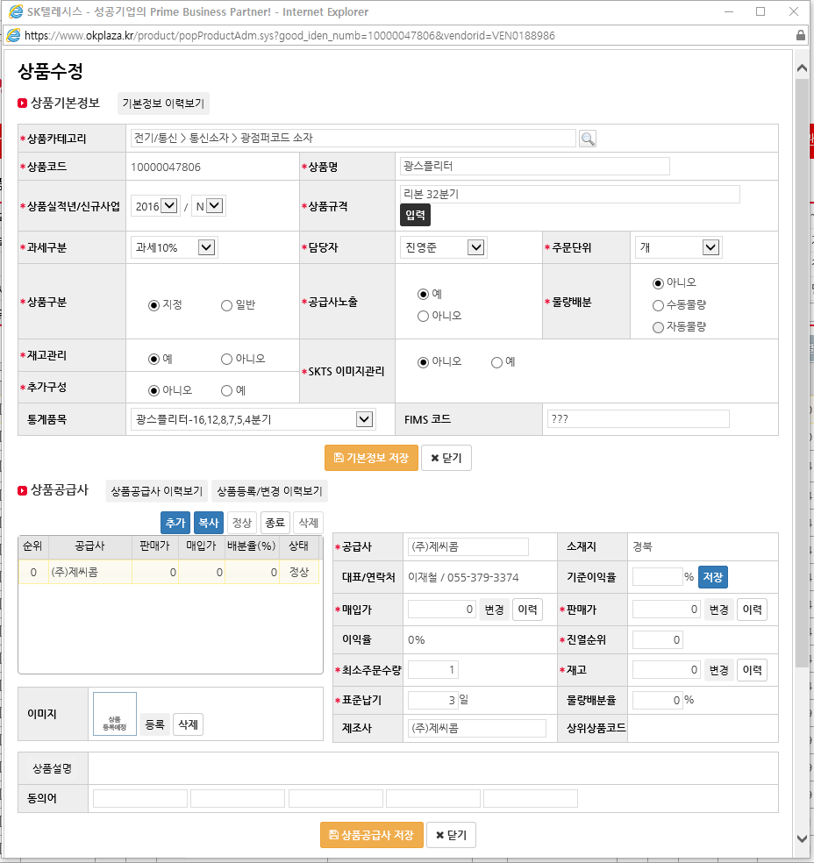
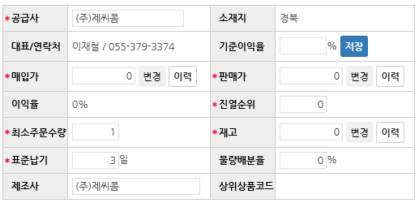
운영사 > 상품관리 > 상품조회 > 상품상세(단품) | 작성자 |  | 작성일 |  | 설 명
 |  |  |  |  | 추가구성이 [예] 이면 물류재고는 [아니오] 로 선택되고 비활성화 처리 - 추가구성상품은 물류재고가 될 수 없음 - 상품기본정보Display 시 물류재고가 [예]인 상품공급사가 존재하면 추가구성은 [아니오]로 선택되고 비활성화 처리 물류재고 - [예] 선택 : 재고상품 생성(재고번호가 존재하면 재고상태 사용 처리) - [아니오] 선택 : 재고번호가 존재하면 재고상태 종료처리 - 물류재고수는 재고의 양품수량 Display 공급사 재고로 컬럼명 수정 - 재고 -> 공급사재고
1
3
공급사재고
2
물류재고 |  | 물류재고수 | 11

Slide 10
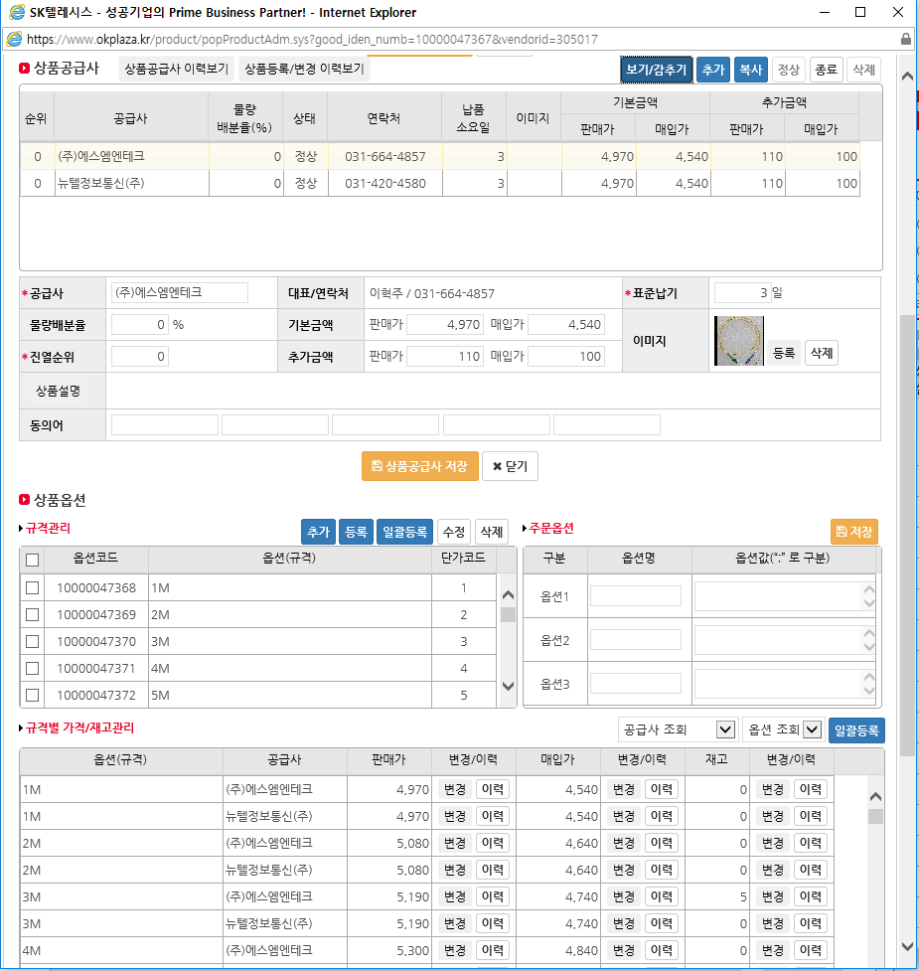

운영사 > 상품관리 > 상품조회 > 상품상세 (옵션) | 작성자 |  | 작성일 |  | 설 명
 |  |  |  |  | 옵션상품의 부모상품공급사의 물류재고 - [예]를 선택하면 해당상품공급사의 규격 별 가격/재고관리의 물류재고는 [예]로 일괄처리 - 상품 공급사 물류재고여부가 변경되면 규격 별 가격/재고관리는 다시 읽어 옴 규격 별 가격재고관리의 물류재고 - 상품공급사의 물류재고가 [아니오]상태 이면 규격 별 가격/재고관리의 물류재고는 [아니오]선택 되고 비활성화 - 상품공급사의 물류재고가 [예]상태 이면 규격 별 가격/재고관리의 물류재고는 활성화 물류재고 변경 시 이벤트 처리 -> 옵션 상품은 상품공급사의 [물류재고] 정보를 일괄로 따라 감(옵션의 물류재고는 Disabled 처리) - [아니오] -> [예] 변경 : 재고상품 생성 또는 사용 처리 - [예] -> [아니오] 변경 : 재고상품 미사용 처리
1
물류재고
2
물류재고 | 물류재고수
 | 0
 | 0
 | 0
3
아니오
아니오
아니오
아니오
아니오
아니오
아니오

Slide 11

운영사 > 승인 관리 > 재고조사 승인 | 작성자 |  | 작성일 |  | 설명
 |  |  |  |  | 승인여부 - 전체 - 미 승인 (Default) - 승인 [승인] - 승인되지 않은 재고 조사는 [승인]버튼 활성화 - 승인된 승인자 컬럼에는 승인자(승인일자) 표기 [조사 이력] 버튼을 클릭하면 재고조사 팝업 Display - 재고조사 팝업에서 [재고 실사], [결과 조회], [재고조사 완료] 버튼 noneDisplay [완료 정보] 버튼을 클릭하면 재고조사 완료 팝업 Display - 재고조사 완료 팝업에서 [조사 완료]버튼 noneDisplay
재고조사 승인
1
재고조사번호 |  | 승인여부
미 승인
재고조사번호 | 재고조사일 | 재고조사금액(판가)/ 수량 | 전산재고금액(판가)/ 수량 | 차액(실사-전산)/ 수량 | 담당자 | 재고 이력 | 승인자 (승인일자)
10000001 | 2016-11-01 | 542,052,400 원 5,510 | 540,052,400 원 / 5,500 | 0 원 0 | 홍길동
10000002 | 2016-11-01 | 542,052,400 원 5,510 | 540,052,400 원 / 5,500 | 2,000,000 원 10 | 홍길동 |  | 김승인 (2016-11-05)
10000003 | 2016-11-01 | 542,052,400 원 5,510 | 543,052,400 원 / 5,520 | -1,000,000 원 -10 | 홍길동 |  | 김승인 (2016-11-05)
10000004 | 2016-11-01 | 542,052,400 원 5,510 | 542,052,400 원 / 5,510 | 0 원 0 | 홍길동 |  | 김승인 (2016-11-05)
10000005 | 2016-11-01 | 542,052,400 원 5,510 | 542,052,400 원 / 5,510 | 0 원 0 | 홍길동 |  | 김승인 (2016-11-05)
10000006 | 2016-11-01 | 542,052,400 원 5,510 | 542,052,400 원 / 5,510 | 0 원 0 | 홍길동 |  | 김승인 (2016-11-05)
10000007 | 2016-11-01 | 542,052,400 원 5,510 | 542,052,400 원 / 5,510 | 0 원 0 | 홍길동 |  | 김승인 (2016-11-05)
10000008 | 2016-11-01 | 542,052,400 원 5,510 | 542,052,400 원 / 5,510 | 0 원 0 | 홍길동 |  | 김승인 (2016-11-05)
10000009 | 2016-11-01 | 542,052,400 원 5,510 | 542,052,400 원 / 5,510 | 0 원 0 | 홍길동 |  | 김승인 (2016-11-05)
3
조사 이력
완료 정보
4
2
승인
조사 이력
완료 정보
조사 이력
완료 정보
조사 이력
완료 정보
조사 이력
완료 정보
조사 이력
완료 정보
조사 이력
완료 정보
조사 이력
완료 정보
조사 이력
완료 정보
< 1 2 3 4 5 >

Slide 12
물류창고(PC)

Slide 13
물류서비스
재고관리
반품 승인/입고
품질검사
재고 조사
고객센터
재고 조회
입고/배송
입고 관리
반품 관리
품질검사
공지사항
게시판
QnA
개선요청
배송 준비
배송 이력
물류창고에서 보관중인 재고에 대한 이력조회 및 반환 처리
물류창고에서 보관중인 재고에 대한 재고조사 처리
공급사에서 입고 요청한 내역 조회 및 처리
고객사에서 주문한 내역 조회 및 배송 대기, 배송 처리
배송 처리
배송처리 한 배송 이력 정보
고객사에서 요청한 반품 요청 정보 승인/반려 및 입고(대기) 처리
물류창고 입고 및 반품 처리시 진행한 품질검사 내역 조회
공지사항 조회
게시 정보 조회
문의사항 작성 및 답변 조회
개선사항 등록 및 처리 결과 조회

Slide 14
물류관리 > 재고관리 > 재고조회 | 작성자 |  | 작성일 |  | 설명
 |  |  |  |  | [불량 반환 처리] - 체크된 불량 상품을 반환 처리 - 반환 처리 후 반환 인수증 출력 - 인수증은 반환 이력 팝업에서도 출력 가능 체크박스는 불량이 있을 경우만 Display [재고 이력], [반환 이력] : 다음 페이지 참조
재고조회
공급사 |  | 상품 코드 |  | 상품명
1
공급사 반환
 | 상품 코드/ 공급사 | 상품정보 | 안전재고 | 납품 입고 대기 | 양품 | 불량 | 주문 배송 대기 | 반품 입고 대기 | 과부족 | 이력
 | 10000026090 ㈜에이앤티에스 | 테스트 상품명1234 규격 : 0.8M SMA(Ma)-SMB(Fe | 10 | 0 | 1 | 0 | 0 | 0 | -9
 | 10000026091 테스트공급사u | 테스트 상품명1234 규격 : 0.8M SMA(Ma)-SMB(Fe | 20 | 0 | 1 | 1 | 0 | 0 | -19
 | 10000026092 다이소몰 | 테스트 상품명1234 규격 : 0.8M SMA(Ma)-SMB(Fe | 30 | 0 | 30 | 0 | 2 | 0 | 0
 | 10000026093 테스트공급사 | 테스트 상품명1234 규격 : 0.8M SMA(Ma)-SMB(Fe | 40 | 0 | 50 | 2 | 1 | 0 | 10
 | 10000026094 테스트공급사 | 테스트 상품명1234 규격 : 0.8M SMA(Ma)-SMB(Fe | 50 | 3 | 40 | 0 | 0 | 0 | -10
 | 10000026095 테스트공급사 | 테스트 상품명1234 규격 : 0.8M SMA(Ma)-SMB(Fe | 60 | 2 | 88 | 3 | 0 | 0 | 28
 | 10000026096 테스트공급사 | 테스트 상품명1234 규격 : 0.8M SMA(Ma)-SMB(Fe | 70 | 1 | 70 | 3 | 0 | 2 | 0
 | 10000026097 테스트공급사 | 테스트 상품명1234 규격 : 0.8M SMA(Ma)-SMB(Fe | 80 | 0 | 88 | 0 | 0 | 0 | 8
 | 10000026098 테스트공급사 | 테스트 상품명1234 규격 : 0.8M SMA(Ma)-SMB(Fe | 90 | 0 | 45 | 4 | 0 | 0 | -45
2
3
재고 이력
반환 이력
재고 이력
반환 이력
재고 이력
반환 이력
재고 이력
반환 이력
재고 이력
반환 이력
재고 이력
반환 이력
재고 이력
반환 이력
재고 이력
반환 이력
재고 이력
반환 이력
< 1 2 3 4 5 >

Slide 15
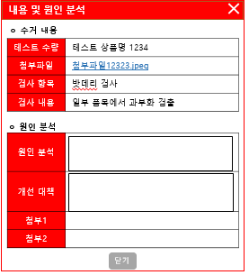
물류관리 > 재고관리 > 재고 조회(재고 이력, 반환 이력) | 작성자 |  | 작성일 |  | 설명
재고 이력
반환 이력
ㅇ 상품 재고 정보
ㅇ 반환 요청
상품 코드 | 상품명 | 상품 규격 | 공급사
10000026090 | 테스트 공급사 | 높이 110pt, 너비 3pt | 테스트 공급사
번호 | 요청일 | 요청자 | 수량 | 구분
1 | 2017-01-05 | 홍길동 | 10
2 | 2016-12-30 | 홍길동 | 7
인수증 출력
양품 | 불량 | 배송 대기 | 배송 | 반품 대기 | 반환
242 | 3 | 10 | 45 | 0 | 0
인수증 출력
ㅇ 바코드 별 이력
- 입고 정보
ㅇ 반환 내역
바코드 | 입고일 | 입고 수량 | 현재 양품 수 | 현재 불량 수
20170102001 | 2017-01-05 | 100 | 92 | 3
20161225002 | 2016-12-30 | 200 | 150 | 0
바코드 | 불량 유형 | 반환 상태 | 처리일 | 수량 | 구분
20170102001 | 입고 불량 | 반환 처리 | 2016-12-23 | 100
20161225002 | 반품 불량 | 반환 완료 | 2016-12-05 | 5
내용 및 원인분석
내용 및 원인분석
- 바코드 재고 이력
번호 | 바코드 | 처리일 | 변경사유 | 처리 수
1 | 20170102001 | 2017-01-05 | 입고 대기 | 100
2 | 20170102001 | 2017-01-10 | 품질검사(양품) | 100
3 | 20170102001 | 2017-01-12 | 주문 배송 | 10
ㅇ 구매사 별 배송 정보
번호 | 구매사 | 배송일자 | 배송 수량
1 | 테스트 고객사1 | 2017-01-12 | 30
2 | 테스트 고객사 2 | 2017-01-10 | 50
3 | 구매사 테스트 | 2017-01-05 | 100

Slide 16
물류관리 > 재고관리 > 재고조사 | 작성자 |  | 작성일 |  | 설명
 |  |  |  |  | 생성일 검색기간 기본값은 6개월 [재고조사 등록] 버튼 클릭 시 신규 재고조사 생성 - 진행 중인 재고 조사가 있으면 등록 안됨 [재고조사] 버튼을 클릭하면 재고조사 팝업 Display - 재고조사 팝업 다음 페이지 - 진행 중 재고 조사는 삭제 가능 [조사 이력] 버튼을 클릭하면 재고조사 팝업 Display - 재고조사 팝업에서 [재고 실사], [결과 조회], [재고조사 완료] 버튼 noneDisplay [완료 정보] 버튼을 클릭하면 재고조사 완료 팝업 Display - 재고조사 완료 팝업에서 [조사 완료]버튼 noneDisplay 승인을 완료한 재고 조사는 승인자와 승인일자 Display
재고조사
1
재고조사번호 |  | 생성일
2
재고조사 등록
재고조사번호 | 재고조사일 | 재고조사금액(판가)/ 수량 | 전산재고금액(판가)/ 수량 | 차액(실사-전산)/ 수량 | 담당자 | 진행여부 | 승인자 (승인일자)
10000001 | 2016-11-01 |  |  |  | 홍길동 | 진행 중
10000002 | 2016-11-01 | 542,052,400 원 5,510 | 540,052,400 원 / 5,500 | 2,000,000 원 10 | 홍길동 | 완료
10000003 | 2016-11-01 | 542,052,400 원 5,510 | 543,052,400 원 / 5,520 | -1,000,000 원 -10 | 홍길동 | 완료 | 홍길동 (2016-11-02)
10000004 | 2016-11-01 | 542,052,400 원 5,510 | 542,052,400 원 / 5,510 | 0 원 0 | 홍길동 | 완료 | 홍길동 (2016-11-02)
10000005 | 2016-11-01 | 542,052,400 원 5,510 | 542,052,400 원 / 5,510 | 0 원 0 | 홍길동 | 완료 | 홍길동 (2016-11-02)
10000006 | 2016-11-01 | 542,052,400 원 5,510 | 542,052,400 원 / 5,510 | 0 원 0 | 홍길동 | 완료 | 홍길동 (2016-11-02)
10000007 | 2016-11-01 | 542,052,400 원 5,510 | 542,052,400 원 / 5,510 | 0 원 0 | 홍길동 | 완료 | 홍길동 (2016-11-02)
10000008 | 2016-11-01 | 542,052,400 원 5,510 | 542,052,400 원 / 5,510 | 0 원 0 | 홍길동 | 완료 | 홍길동 (2016-11-02)
10000009 | 2016-11-01 | 542,052,400 원 5,510 | 542,052,400 원 / 5,510 | 0 원 0 | 홍길동 | 완료 | 홍길동 (2016-11-02)
3
6
재고조사
삭제
4
5
조사 이력
완료 정보
조사 이력
완료 정보
조사 이력
완료 정보
조사 이력
완료 정보
조사 이력
완료 정보
승인자 -> 김형진 매니저 추가
조사 이력
완료 정보
조사 이력
완료 정보
조사 이력
완료 정보
< 1 2 3 4 5 >

Slide 17
물류관리 > 재고관리 > 재고조사 (재고조사 등록/수정 팝업) | 작성자 |  | 작성일 |  | 설명
 |  |  |  |  | 재고 실사를 하지 않은 데이터는 수량 표기를 하지 않음 재고 실사를 입력한 정보는 표기 재고 실사 후 결과 조회를 수행하고 시스템 재고 수와 실사 수가 같으면 파란색 수량 표기 재고 실사 후 결과 조회를 수행하고 시스템 재고 수와 실사 수가 같지 않으면 시스템 재고 수를 표기 [결과 조회] 버튼을 누르면 3번, 4번과 같은 결과가 나옴 - [재고 조사 완료] 버튼이 활성화 [재고 조사 완료] 버튼 - 재고 조사의 상태를 완료 상태로. - 완료 처리 시 내용 입력 필수 재고 실사를 위한 팝업 Display 바코드 입력 활성이 되고 바코드 이미지를 바코드에 대면 해당되는 바코드에 실사 수량이 한 개씩 증가함 재고 조사 완료 - 조사 내용을 필수로 입력 후 완료 처리 - 실사와 전산 수가 맞지 않으면 실사 수를 전산에 Update(반드시 Confirm 창으로 다시 한번 확인해야 함) - Confirm 메시지 : 전산과 실사 수가 맞지 않으면 전산에 실사 수가 적용 됩니다.
재고조사
재고조사번호 |  | 생성일
재고 조사
재고 실사
바코드 입력 활성화
* 실 재고 조사 입력 후 [결과 조회] 버튼을 누르시면 전산과 실사의 결과가 조회됩니다.
수량 (실사 / 전산)
바코드 | 실사 수량
GEN1508130010
GEN1508130011
GEN1508130012
GEN1508130013
GEN1508130014
상품 코드 | 상품명 | 공급사 | 납품 입고 대기 | 양품 | 불량 | 주문 배송 대기 | 반품 입고 대기
10000026090 | 테스트 상품명1234 | ㈜에이앤티에스 | 10 | 10 |  | 10
10000026091 | 테스트 상품명1234 | 테스트공급사u | 20 | 20 | 0
10000026092 | 테스트 상품명1234 | 다이소몰 | 30 | 30 | 0
10000026093 | 테스트 상품명1234 | 테스트공급사u | 40 40 | 40 39 | 0 1 | 0 0 | 0 0
10000026094 | 테스트 상품명1234 | 테스트공급사 | 50 | 50 | 2
1
2
7
3
4
저장
닫기
재고 조사 완료
공급사 | 납품 입고 대기 | 양품 | 불량 | 주문 배송 대기 | 반품 입고 대기
실사 수 | 200 | 500 | 1 | 10 | 0
전산 수 | 200 | 500 | 0 | 10 | 0
5
6
결과 조회
재고 조사 완료
닫기
ㅇ 조사 내용
불량 중 반환된 수량이 시스템에 반영이 안됨.
9
조사 완료
닫기

Slide 18
물류관리 > 입고 / 배송 > 입고 관리 | 작성자 |  | 작성일 |  | 설명
 |  |  |  |  | 배송일자 : Default 한달 입고 상태 - 전체 - 배송 중(Default) : 공급사에서 배송한 상태 - 입고 대기 : 배송 중 품목을 입고 대기 처리한 상태(물품은 입고 대기 Location에 위치) - 입고 완료(검사 완료) : 입고 품질 검사를 완료한 상태(양품 또는 불량으로 등록) [배송 중] 상태의 입고 정보 체크박스 활성화 - [배송 중] 상태만 입고 대기 처리 가능 [바코드 출력] - 바코드 출력 수량을 입력 후 출력 - Default 출력 수량은 입고 수량 [입고 대기] - [입고 대기] 상태로 처리 - 처리 완료 후 테이블 리 로드 - [입고 대기] 상태가 되면 품질검사 대상이 됨 [바코드 입고 대기 활성화] - 바코드가 활성화 대고 바코드를 스캔하면 해당하는 바코드 입고의 상태가 [입고 대기]
입고 관리
1
바코드 |  | 배송일자 |  | 상품명
공급사 |  | 입고상태 |  | 상품코드
2
배송 중
6
5
바코드 입고 대기 활성화
입고 대기
3
 | 바코드 | 상품코드 | 상품정보 | 공급사명 | 출고 수량/ 입고 수량 | 포장단위 | 입고여부 | 바코드 출력
 | 201701030001 | 10000026090 | 테스트 상품명1234 규격 : 0.8M SMA(Ma)-SMB(Fe) | ㈜에이앤티에스 | 2,100 | 개 | 배송 중
 | 201701030002 | 10000026091 | 테스트 상품명1234 규격 : 0.8M SMA(Ma)-SMB(Fe) | 테스트공급사 | 1,100 1,100 | 가 | 입고대기
 | 201701030003 | 10000026092 | 테스트 상품명1234 규격 : 0.8M SMA(Ma)-SMB(Fe) | 테스트공급사u | 200 200 | 갑 | 입고 완료 (검사완료)
 | 201701030004 | 10000026093 | 테스트 상품명1234 규격 : 0.8M SMA(Ma)-SMB(Fe) | 다이소몰 | 100 | 권 | 배송 중
 | 201701030005 | 10000026094 | 테스트 상품명1234 규격 : 0.8M SMA(Ma)-SMB(Fe) | 테스트공급사u | 200 | 대 | 입고대기
 | 201701030006 | 10000026095 | 테스트 상품명1234 규격 : 0.8M SMA(Ma)-SMB(Fe) | 테스트공급사 | 300 | 동 | 입고 완료 (검사완료)
 | 201701030007 | 10000026096 | 테스트 상품명1234 규격 : 0.8M SMA(Ma)-SMB(Fe) | (ㅈ)에이엔티에스 | 100 | 롤 | 배송 중
 | 201701030008 | 10000026097 | 테스트 상품명1234 규격 : 0.8M SMA(Ma)-SMB(Fe) | 테스트공급사 | 100 | 리터 | 입고 완료
 | 201701030009 | 10000026098 | 테스트 상품명1234 규격 : 0.8M SMA(Ma)-SMB(Fe) | (ㅈ)에이엔티에스 | 100 | 매 | 입고대기 (검사완료)
2,100
바코드 출력
바코드 출력
바코드 출력
100
바코드 출력
바코드 출력
바코드 출력
4
바코드 출력
100
바코드 출력
바코드 출력
바코드 출력
바코드 | 20170103001
출력 수량
100
출력
닫기
< 1 2 3 4 5 >

Slide 19
물류관리 > 입고 / 배송 > 배송준비 | 작성자 |  | 작성일 |  | 설명
 |  |  |  |  | 좌측 [상품 재고 정보]를 선택 하면 우측에 주문 정보를 Display [배송 예정일 변경] : 체크된 주문 배송 예정일 일괄 입력 [배송 준비] : 공급사의 주문접수 기능과 동일 - 배송 상품을 배송 준비 Location으로 이동 - 배송 준비 된 정보는 [배송처리] 화면에서 확인 가능 - [배송 준비] 처리 이후 [인수증] 출력(다음 페이지에서 확인) - 배송 수량 입력 가능 : 발주 수량이 분기 총 주문수량 및 선택된 수량을 표기
배송 준비 | 배송 처리
2
3
ㅇ 상품 재고 정보
ㅇ 주문 정보
배송 준비
상품 코드/ 공급사 | 상품정보 | 양품/ 입고 대기 | 주문 수량/ 주문 건수
10000026090 ㈜에이앤티에스 | 테스트 상품명12 규격 : 0.8M SMA(Ma)-SMB(Fe | 1,100 0 | 1,030 3
10000026092 테스트공급사 | 테스트 상품명34 규격 : 0.8M SMA(Ma)-SMB(Fe | 2,200 0 | 200 1
10000026093 다이소몰 | 테스트 상품명134 규격 : 0.8M SMA(Ma)-SMB(Fe | 100 0 | 0 0
10000026094 테스트공급사 | 테스트 상품명14 규격 : 0.8M SMA(Ma)-SMB(Fe | 200 20 | 0 0
10000026095 ㈜에이앤티에스 | 테스트 상품명14 규격 : 0.8M SMA(Ma)-SMB(Fe | 100 100 | 0 0
10000026096 ㈜에이앤티에스 | 테스트 상품명123 규격 : 0.8M SMA(Ma)-SMB(Fe | 0 100 | 0 0
10000026097 테스트공급사 | 테스트 상품명1234 규격 : 0.8M SMA(Ma)-SMB(Fe | 30 200 | 0 0
4
총 주문수량 1,030 개 중 선택 수량 10 개
1
 | 주문번호/ 구매사 | 주문수량/ 배송 수량 | 배송 요청일/ 배송 예정일 | 기타사항
 | BIT1611010001-1 티씨엠 | 10 | 2016-11-25 | 121212
 | BIT1611010001-2 티씨엠 | 1,000 | 2016-11-25 | 기타요청사항
 | BIT1611010001-3 다이소몰 | 20 | 2016-11-25 | 23123123
10
1,000
20
배송 예정일 변경
ㅇ 변경하고자 하는 배송예정일을 입력하여 주십시오.
확인
닫기

Slide 20
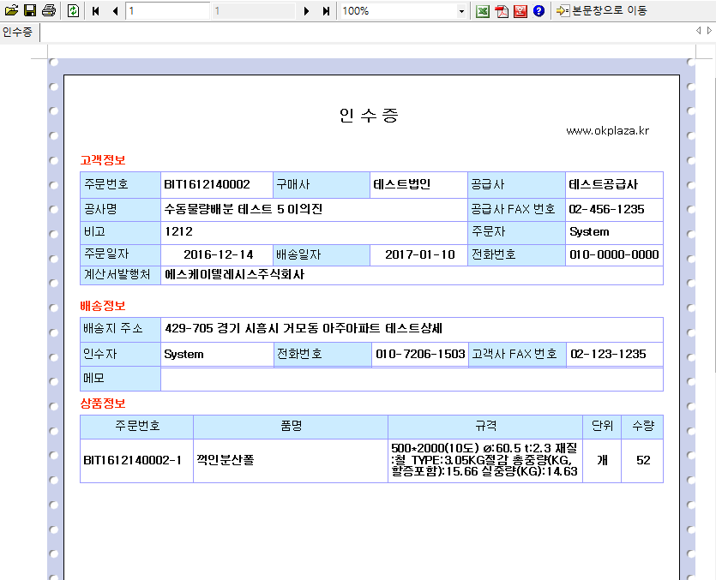
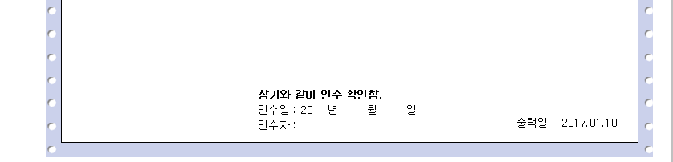
물류관리 > 입고 / 배송 > 배송 준비(배송증) | 작성자 |  | 작성일 |  | 설명
 |  |  |  |  | [배송 준비] 후 인수증 출력
배송 준비 | 배송 처리
* 인수증이 출력된 정보는 색깔이 표시됩니다.
1,100
2,200
100
200
100
200
100
200
100
200
< 1 2 3 4 5 >

Slide 21

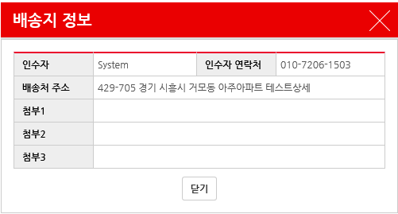
물류관리 > 입고 / 배송 > 배송처리 | 작성자 |  | 작성일 |  | 설명
 |  |  |  |  | [배송 준비일] : Default 한달 [BARCODE 수량 입력/변경] - [BARCODE 수량 입력] : 배송 수량만큼 바코드 수량이 매핑이 안된 정보(배송처리 불가) - [BARCODE 수량 변경] : 배송 수량만큼 바코드 수량이 매핑이 된 정보(배송처리 가능) [배송처리] : 입력한 배송 수량만큼 배송처리 - 배송처리 된 배송 정보는 [배송 이력] 화면에서 확인 가능 - 배송처리 시 인수증 출력 - BARCODE 수량이 매핑이 안되어 있으면 배송처리 불가 [배송지 정보] - [배송지 정보] 팝업 호출 [배송 준비 전 상태로] - 주문 접수 이전 상태
배송준비 | 배송처리
1
주문번호 |  | 배송 준비일 |  | 고객사
5
3
배송 준비 전 상태로
배송처리
 | 배송 예정일 (배송 요청일) | 주문번호/ 구매사 | 상품 코드/ 공급사 | 상품정보 | 배송 수량 | 배송정보 | 기타사항
 | 2016-11-01 (2016-11-25) | BIT1611010001-1 티씨엠 | 10000026090 ㈜에이앤티에스 | 테스트 상품명1234 규격 : 0.8M SMA(Ma)-SMB(Fe | 1,100 |  | 121212
 | 2016-11-01 (2016-11-25) | BIT1611010001-2 티씨엠 | 10000026092 테스트공급사 | 테스트 상품명1234 규격 : 0.8M SMA(Ma)-SMB(Fe | 2,200 |  | 기타요청사항
 | 2016-11-01 (2016-11-25) | BIT1611010001-3 다이소몰 | 10000026093 다이소몰 | 테스트 상품명1234 규격 : 0.8M SMA(Ma)-SMB(Fe | 100 |  | 23123123
 | 2016-11-01 (2016-11-25) | BIT1611010001-4 테스트구매사 | 10000026094 테스트공급사 | 테스트 상품명1234 규격 : 0.8M SMA(Ma)-SMB(Fe | 200
 | 2016-11-01 (2016-11-25) | BIT1611010001-5 테스트구매사 | 10000026095 ㈜에이앤티에스 | 테스트 상품명1234 규격 : 0.8M SMA(Ma)-SMB(Fe | 100
 | 2016-11-01 (2016-11-25) | BIT1611010001-6 (ㅈ)에이엔티에스 | 10000026096 ㈜에이앤티에스 | 테스트 상품명1234 규격 : 0.8M SMA(Ma)-SMB(Fe | 200
 | 2016-11-01 (2016-11-25) | BIT1611010001-7 테스트구매사 | 10000026097 테스트공급사 | 테스트 상품명1234 규격 : 0.8M SMA(Ma)-SMB(Fe | 100 |  | 123123123
 | 2016-11-01 (2016-11-25) | BIT1611010001-8 테스트구매사 | 10000026098 테스트공급사 | 테스트 상품명1234 규격 : 0.8M SMA(Ma)-SMB(Fe | 200
 | 2016-11-01 (2016-11-25) | BIT1611010002-8 테스트구매사 | 10000026098 테스트공급사 | 테스트 상품명1234 규격 : 0.8M SMA(Ma)-SMB(Fe | 100 |  | 123123123
 | 2016-11-01 (2016-11-25) | BIT1611010021-8 테스트구매사 | 10000026098 테스트공급사 | 테스트 상품명1234 규격 : 0.8M SMA(Ma)-SMB(Fe | 200
BARCODE 정보 입력
배송지 정보
BARCODE 정보 입력
배송지 정보
BARCODE 정보 변경
2
배송지 정보
BARCODE 수량 변경
배송지 정보
BARCODE 수량 변경
배송지 정보
BARCODE 수량 변경
배송지 정보
BARCODE 수량 변경
배송지 정보
배송 수량 바코드 매핑
BARCODE 수량 변경
4
배송지 정보
바코드 | 재고 수량 | 배송 수량
GEN1508130010 | 50
GEN1508130011 | 1,000
GEN1508130012 | 2,000
GEN1508130013 | 5,000
GEN1508130014 | 3,000
BARCODE 수량 변경
배송지 정보
BARCODE 수량 변경
배송지 정보
수량 매핑
닫기
< 1 2 3 4 5 >

Slide 22
물류관리 > 입고 / 배송 > 배송처리 (인수증 출력) | 작성자 |  | 작성일 |  | 설명
 |  |  |  |  | [인수증] : 공급사의 인수증과 동일
배송준비 | 배송처리
주문번호 |  | 배송 준비일 |  | 고객사
배송 준비 전 상태로
배송처리
 | 배송 예정일 (배송 요청일) | 주문번호/ 구매사 | 상품 코드/ 공급사 | 상품정보 | 주문수량 (배송 수량) | 배송정보 | 기타사항
 | 2016-11-01 (2016-11-25) | BIT1611010001-1 티씨엠 | 10000026090 ㈜에이앤티에스 | 테스트 상품명1234 규격 : 0.8M SMA(Ma)-SMB(Fe | 1,100 |  | 121212
 | 2016-11-01 (2016-11-25) | BIT1611010001-2 티씨엠 | 10000026092 테스트공급사 | 테스트 상품명1234 규격 : 0.8M SMA(Ma)-SMB(Fe | 2,200 |  | 기타요청사항
 | 2016-11-01 (2016-11-25) | BIT1611010001-3 다이소몰 | 10000026093 다이소몰 | 테스트 상품명1234 규격 : 0.8M SMA(Ma)-SMB(Fe | 100 |  | 23123123
 | 2016-11-01 (2016-11-25) | BIT1611010001-4 테스트구매사 | 10000026094 테스트공급사 | 테스트 상품명1234 규격 : 0.8M SMA(Ma)-SMB(Fe | 200
 | 2016-11-01 (2016-11-25) | BIT1611010001-5 테스트구매사 | 10000026095 ㈜에이앤티에스 | 테스트 상품명1234 규격 : 0.8M SMA(Ma)-SMB(Fe | 100
 | 2016-11-01 (2016-11-25) | BIT1611010001-6 (ㅈ)에이엔티에스 | 10000026096 ㈜에이앤티에스 | 테스트 상품명1234 규격 : 0.8M SMA(Ma)-SMB(Fe | 200
 | 2016-11-01 (2016-11-25) | BIT1611010001-7 테스트구매사 | 10000026097 테스트공급사 | 테스트 상품명1234 규격 : 0.8M SMA(Ma)-SMB(Fe | 100 |  | 123123123
 | 2016-11-01 (2016-11-25) | BIT1611010001-8 테스트구매사 | 10000026098 테스트공급사 | 테스트 상품명1234 규격 : 0.8M SMA(Ma)-SMB(Fe | 200
 | 2016-11-01 (2016-11-25) | BIT1611010002-8 테스트구매사 | 10000026098 테스트공급사 | 테스트 상품명1234 규격 : 0.8M SMA(Ma)-SMB(Fe | 100 |  | 123123123
 | 2016-11-01 (2016-11-25) | BIT1611010021-8 테스트구매사 | 10000026098 테스트공급사 | 테스트 상품명1234 규격 : 0.8M SMA(Ma)-SMB(Fe | 200
1,100
배송지 정보
2,200
배송지 정보
100
배송지 정보
200
배송지 정보
100
배송지 정보
200
배송지 정보
100
배송지 정보
200
배송지 정보
100
배송지 정보
200
배송지 정보
< 1 2 3 4 5 >

Slide 23
물류관리 > 입고 / 배송 > 배송 이력 | 작성자 |  | 작성일 |  | 설명
 |  |  |  |  | [배송 처리일] : Default 한달
배송 이력
1
주문번호 |  | 배송 처리일 |  | 고객사
배송일 (인수일) | 배송 예정일 (배송 요청일) | 주문번호/ 구매사 | 상품 코드/ 공급사 | 상품정보 | 배송 수량 (주문수량) | 인수증 | 기타사항
2016-12-25 (2016-12-30) | 2016-11-01 (2016-11-25) | BIT1611010001-1 티씨엠 | 10000026090 ㈜에이앤티에스 | 테스트 상품명1234 규격 : 0.8M SMA(Ma)-SMB(Fe | 1,100 (1,100) |  | 121212
2016-12-25 | 2016-11-01 (2016-11-25) | BIT1611010001-2 티씨엠 | 10000026092 테스트공급사 | 테스트 상품명1234 규격 : 0.8M SMA(Ma)-SMB(Fe | 1,100 (1,100) |  | 기타요청사항
2016-12-25 (2016-12-30) | 2016-11-01 (2016-11-25) | BIT1611010001-3 다이소몰 | 10000026093 다이소몰 | 테스트 상품명1234 규격 : 0.8M SMA(Ma)-SMB(Fe | 1,100 (1,100) |  | 23123123
2016-12-25 (2016-12-30) | 2016-11-01 (2016-11-25) | BIT1611010001-4 테스트구매사 | 10000026094 테스트공급사 | 테스트 상품명1234 규격 : 0.8M SMA(Ma)-SMB(Fe | 1,100 (1,100)
2016-12-25 | 2016-11-01 (2016-11-25) | BIT1611010001-5 테스트구매사 | 10000026095 ㈜에이앤티에스 | 테스트 상품명1234 규격 : 0.8M SMA(Ma)-SMB(Fe | 1,100 (1,100)
2016-12-25 | 2016-11-01 (2016-11-25) | BIT1611010001-6 (ㅈ)에이엔티에스 | 10000026096 ㈜에이앤티에스 | 테스트 상품명1234 규격 : 0.8M SMA(Ma)-SMB(Fe | 1,100 (1,100)
2016-12-25 (2016-12-30) | 2016-11-01 (2016-11-25) | BIT1611010001-7 테스트구매사 | 10000026097 테스트공급사 | 테스트 상품명1234 규격 : 0.8M SMA(Ma)-SMB(Fe | 1,100 (1,100) |  | 123123123
2016-12-25 | 2016-11-01 (2016-11-25) | BIT1611010001-8 테스트구매사 | 10000026098 테스트공급사 | 테스트 상품명1234 규격 : 0.8M SMA(Ma)-SMB(Fe | 1,100 (1,100)
2016-12-25 | 2016-11-01 (2016-11-25) | BIT1611010002-8 테스트구매사 | 10000026098 테스트공급사 | 테스트 상품명1234 규격 : 0.8M SMA(Ma)-SMB(Fe | 1,100 (1,100) |  | 123123123
2016-12-25 (2016-12-30) | 2016-11-01 (2016-11-25) | BIT1611010021-8 테스트구매사 | 10000026098 테스트공급사 | 테스트 상품명1234 규격 : 0.8M SMA(Ma)-SMB(Fe | 1,100 (1,100)
인수증 출력
인수증 출력
인수증 출력
인수증 출력
인수증 출력
인수증 출력
인수증 출력
인수증 출력
인수증 출력
인수증 출력
< 1 2 3 4 5 >

Slide 24
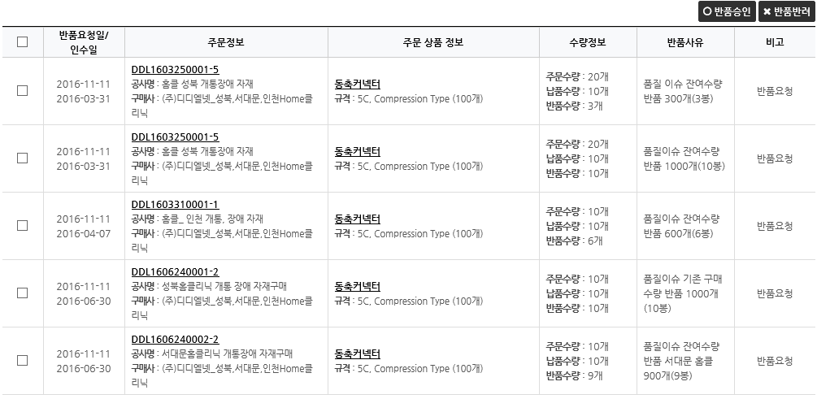
물류관리 > 반품 관리 > 반품 승인/입고 | 작성자 |  | 작성일 |  | 설명
 |  |  |  |  | 반품 상태 - 전체 (Default) - [반품 요청] : [승인]과 [반려] 버튼 활성화 - [반품 승인] - [반품 반려] 반품 입고 상태 - 전체 - 미 입고(Default) : 반품이 승인이 되면 [입고처리]버튼 활성화 - 입고 : [반품 입고 BARCODE 수량 입력] 팝업 링크 [승인] - 반품 승인 [반려] - 반품 반려 처리 시 사유 입력 창 Display [입고 상태] - 미 입고 : 입고 처리가 되지 않은 상태(승인 시에만 [입고처리]버튼 활성화 - 입고 : 링크 활성화
반품 승인/입고
1
반품 요청일
2
전체
반품 상태
입고 상태
미 입고
미 입고
입고
입고
3
4
승인
반려
반품요청서 출력
반품 승인
반품요청서 출력
입고처리
반품 반려
반품 승인
반품요청서 출력
반품 입고 BARCODE 수량 입력
바코드 입력 활성화
반품 승인
4
5
반품요청서 출력
바코드 | 입고 수량 | 반품 수량
GEN1508130010 | 5
GEN1508130011 | 3
GEN1508130012 | 2
< 1 2 3 4 5 >
반품 입고
닫기

Slide 25
물류관리 > 품질검사 > 품질검사 | 작성자 |  | 작성일 |  | 설명
 |  |  |  |  | 검사 생성일 기본값은 현재일로부터 한달 설정 검사 유형 - 전체 (Default) - 입고 검사 : 납품 입고 대기 상품의 검사 대상 정보 - 반품 검사 : 반품 입고 대기 상품의 검사 대상 정보 검사 여부 - 전체 - 미 검사(Default) - 검사 검사 번호 클릭 시 검사 처리 및 검사 내역 팝업 창 호출(다음 페이지) - 검사 유형에 따라 다름
품질 검사
1
검사 번호 |  | 검사 생성일
검사 유형 |  | 검사 여부
2
전체
3
미 검사
검사번호 | 검사유형 | 검사 생성일 | 검사일 | 검사자 | 검사 여부/ 검사 수량 | 상품코드 | 상품 정보 | 공급사
1000001 | 입고 검사 | 2016-11-01 | 2016-11-01 | 김검사 | 검사 100 | 10000026090 | 테스트 상품명1234 규격 : 0.8M SMA(Ma)-SMB(Fe | ㈜에이앤티에스
1000002 | 입고 검사 | 2016-11-01 |  |  | 미 검사 9 | 10000026091 | 테스트 상품명1234 규격 : 0.8M SMA(Ma)-SMB(Fe | 테스트공급사u
1000003 | 입고 검사 | 2016-11-01 | 2016-11-01 | 김검사 | 검사 200 | 10000026092 | 테스트 상품명1234 규격 : 0.8M SMA(Ma)-SMB(Fe | 다이소몰
1000004 | 입고 검사 | 2016-11-01 |  |  | 미 검사 300 | 10000026093 | 테스트 상품명1234 규격 : 0.8M SMA(Ma)-SMB(Fe | 테스트공급사u
1000005 | 입고 검사 | 2016-11-01 | 2016-11-01 | 김검사 | 검사 200 | 10000026094 | 테스트 상품명1234 규격 : 0.8M SMA(Ma)-SMB(Fe | 테스트공급사
1000006 | 입고 검사 | 2016-11-01 | 2016-11-01 | 김검사 | 검사 1,000 | 10000026095 | 테스트 상품명1234 규격 : 0.8M SMA(Ma)-SMB(Fe | (ㅈ)에이엔티에스
1000007 | 입고 검사 | 2016-11-01 | 2016-11-01 | 김검사 | 검사 1,200 | 10000026096 | 테스트 상품명1234 규격 : 0.8M SMA(Ma)-SMB(Fe | 테스트공급사
1000008 | 반품 검사 | 2016-11-01 |  |  | 미 검사 1,000 | 10000026097 | 테스트 상품명1234 규격 : 0.8M SMA(Ma)-SMB(Fe | (ㅈ)에이엔티에스
1000009 | 반품 검사 | 2016-11-01 | 2016-11-01 | 김검사 | 검사 | 10000026098 | 테스트 상품명1234 규격 : 0.8M SMA(Ma)-SMB(Fe | (ㅈ)에이엔티에스
1000010 | 입고 검사 | 2016-11-01 | 2016-11-01 | 김검사 | 검사 | 10000026099 | 테스트 상품명1234 규격 : 0.8M SMA(Ma)-SMB(Fe | (ㅈ)에이존
4
< 1 2 3 4 5 >

Slide 26
물류관리 > 품질검사 > 품질검사(입고/반품 검사) | 작성자 |  | 작성일 |  | 설명
 |  |  |  |  | [입고 품질 검사] - 테스트 수량 : 샘플을 추출해 테스트 한 수량 - 적합 : 추출한 샘플 모두 적합하면 적합 처리 -> 모두 양품 처리 - 부적합 : 추출한 샘플 중 하나라도 적합하지 않으면 부적합 처리 -> 모두 부적합 처리 [반품 품질 검사] - 테스트 수량 : 반품 온 모든 상품 개수 - 바코드 별 양품 개수와 불량 개수를 입력 - [저장] : 입력한 양품 및 불량 개수를 저장
품질 검사
검사 번호 |  | 검사 생성일
검사 유형 |  | 검사 여부
전체
미 검사
1
품질검사(입고)
상품명 | 테스트 상품명 | 공급사 | 테스트 공급사
테스트수량 |  | 첨부파일
검사항목
품질검사내용
2
품질검사(반품)
상품명 | 테스트 상품명 | 공급사 | 테스트 공급사
테스트수량 |  | 첨부파일
검사항목
품질검사내용
10
적합
부적합
닫기
업체명 | 바코드번호 | 검사수량 | 양품 | 불량
테스트 고객사 | 201701030001 | 6
테스트 고객사 | 201701030002 | 4
저장
닫기

Slide 27
물류창고(Mobile)

Slide 28
로 그 인
모바일 서비스 이용을 위한 로그인 처리
모바일
상품정보
입고처리
배송(바코드 매핑)처리
재고조사
상품 정보 검색 및 상세 정보와 이력 내역 제공
납품 배송 중 정보 제공 및 입고 처리
배송 상품 수량 바코드 매핑 및 배송 처리
물류창고에서 보관중인 재고 정보 제공 및 재고 실사 처리

Slide 29


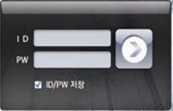
모바일 > 로그인 | 작성자 |  | 작성일 |  | 설명
 |  |  |  |  | 클릭 시 로그인 처리 Check box 체크 후 로그인시 아이디 정보 저장
OK플라자
물류 서비스
1
2
ID 저장

Slide 30


모바일 > HOME | 작성자 |  | 작성일 |  | 설명
 |  |  |  |  | [바코드 상품 조회] : 클릭 시 상품상세 이력 페이지 이동을 위한 모바일 바코드 스캔 대기 상태 -> 다음 페이지 화면 [바코드 입고 처리] : 클릭 시 입고 처리(입고 대기)를 위한 모바일 바코드 스캔 대기 상태 [배송 처리] : 배송 처리를 위한 배송 대기 상품 화면 Display [재고 조사] : 재고 조사를 위한 재고 화면 Display
물류 서비스
바코드 상품 조회
바코드 입고 처리
배송(바코드 매핑) 처리
재고 조사

Slide 31
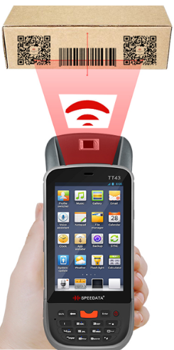
모바일 > 바코드 상품 조회 | 작성자 |  | 작성일 |  | 설명
 |  |  |  |  | [바코드 상품 조회] 버튼을 누르면 바코드 스캔 대기 상태가 되고 바코드를 읽어 오면 상품정보를 Display
물류 서비스
물류 서비스
ㅇ 상품 재고 정보
1
바코드 번호 | 20170103002
상품 코드 | 1000026901
상품명 | 테스트 상품 1234
상품 규격 | 높이 110pt, 너비 3pt
공급사 | 테스트 공급사
입고 일/수량 | 2017-01-05 / 100 장
바코드 상품 조회
바코드 입고 처리
ㅇ 상태 별 수량
배송(바코드 매핑) 처리
양품 | 70 | 불량 | 0
배송 대기 | 10 | 배송 | 20
반품 대기 | 0 | 반환 | 0
재고 조사
ㅇ 구매사 별 배송 정보
구매사 | 배송일자 | 수량
테스트 고객사1 | 2017-01-12 | 15
테스트 고객사 2 | 2017-01-10 | 5
닫기

Slide 32
모바일 > 바코드 입고 처리 | 작성자 |  | 작성일 |  | 설명
 |  |  |  |  | [바코드 입고 처리] 버튼을 누르면 바코드 스캔 대기 상태가 되고 바코드를 읽어 오면 상품 입고 정보를 Display [입고 처리] 버튼을 누르면 입고 대기 상태로 처리 (입고 대기 Location으로 이동)
물류 서비스
물류 서비스
ㅇ 상품 입고 정보
바코드 상품 조회
바코드 번호 | 20170103002
상품 코드 | 1000026901
상품명 | 테스트 상품 1234
상품 규격 | 높이 110pt, 너비 3pt
공급사 | 테스트 공급사
배송 일/수량 | 2017-01-05 / 100 장
입고 수량
1
바코드 입고 처리
100
배송(바코드 매핑) 처리
2
입고 처리
닫기
재고 조사

Slide 33
모바일 > 배송(바코드 매핑) 처리 | 작성자 |  | 작성일 |  | 설명
 |  |  |  |  | [수량 매핑]버튼을 클릭하면 배송 수량을 바코드와 매핑할 수 있는 화면 Display (배송 수량이 바코드와 매핑 되어 있어야 배송 처리가 가능함) [바코드]버튼을 누르면 바코드 스캔 대기 상태가 되고 배송 대상 바코드 스캔하면 해당 바코드 라인에 수량을 입력 할 수 있게 커서가 위치함 [배송완료] - 배송 수량과 바코드가 매핑이 완료된 주문은 [배송완료] 버튼 활성화
물류 서비스
물류 서비스
* 배송 수량을 바코드에 매핑 하셔야 배송 완료가 가능합니다.
ㅇ 주문 상품 정보
주문번호/ 배송 예정일 | 구매사/ 공급사 | 상품정보 | 수량
BIT1611010001-1 2017-01-13 | 티씨엠 테스트 공급사 | 테스트 상품명1235 높이210px,너비3px | 10
BIT1611010001-2 2017-01-13 | 네트웍스 테스트 공급사 | 테스트 상품명1236 높이110px,너비4px | 30
BIT1611010001-3 2017-01-13 | 제일정보 테스트 공급사 | 테스트 상품명1237 높이410px,너비5px | 15
주문 번호 | BIT0103002-1
상품 코드 | 1000026901
상품명 | 테스트 상품 1234
상품 규격 | 높이 110pt, 너비 3pt
공급사 | 테스트 공급사
주문일 | 2016-12-26
배송 예정일 | 2017-01-05
고객사 | 테스트 고객사
주문 수량 | 10
1
3
수량 매핑
배송
완료
수량 매핑
수량 매핑
2
ㅇ 배송 수량 바코드 매핑
바코드 번호 | 재고 수량 | 매핑 수량
20170104003 | 5
20170105001 | 250
저장
닫기

Slide 34
모바일 > 배송(바코드 매핑) 처리 | 작성자 |  | 작성일 |  | 설명
 |  |  |  |  | [주문번호]를 클릭하면 주문상품 정보와 배송 대상 바코드 정보가 Display [배송 완료]버튼을 누르면 주문 번호에 매핑 된 바코드 수량으로 배송처리 됨 - 주문 수량과 배송 수량이 같지 않으면 배송 완료가 안됨
물류 서비스
물류 서비스
* 배송 수량을 바코드에 매핑 하셔야 배송 완료가 가능합니다.
ㅇ 주문 상품 정보
주문번호/ 배송 예정일 | 구매사/ 공급사 | 상품정보 | 수량
BIT1611010001-1 2017-01-13 | 티씨엠 테스트 공급사 | 테스트 상품명1235 높이210px,너비3px | 10
BIT1611010001-2 2017-01-13 | 네트웍스 테스트 공급사 | 테스트 상품명1236 높이110px,너비4px | 30
BIT1611010001-3 2017-01-13 | 제일정보 테스트 공급사 | 테스트 상품명1237 높이410px,너비5px | 15
주문 번호 | BIT0103002-1
상품 코드 | 1000026901
상품명 | 테스트 상품 1234
상품 규격 | 높이 110pt, 너비 3pt
공급사 | 테스트 공급사
주문일 | 2016-12-26
배송 예정일 | 2017-01-05
고객사 | 테스트 고객사
주문 수량 | 10
1
수량 매핑
배송
완료
수량 매핑
수량 매핑
ㅇ 배송 정보
바코드 번호 | 재고 수량 | 배송 수량
20170104003 | 0 | 5
20170105001 | 245 | 5
2
배송 완료
닫기

Slide 35
모바일 > 재고조사 | 작성자 |  | 작성일 |  | 설명
 |  |  |  |  | [재고 조사] 버튼을 누르면 재고 상태 별 실사를 처리 할 수 있는 버튼 화면이 Display (진행 중인 재고 조사가 있을 경우만) - 만약 진행 중인 재고 조사가 없으면 [현재 진행 중인 재고 조사가 없습니다.]라는 메시지를 뿌림 [~ 조사] 버튼을 누르면 바코드 스캔 대기 상태가 되고 재고 상품의 바코드 스캔 하면 수량을 입력할 수 있는 화면 제공
물류 서비스
물류 서비스
바코드 상품 조회
납품 입고 대기 조사
양품 재고 조사
바코드 입고 처리
2
물류 서비스
불량 재고 조사
ㅇ 상품 재고 정보
배송 처리
상품 코드 | 1000026901
상품명 | 테스트 상품 1234
상품 규격 | 높이 110pt, 너비 3pt
공급사 | 테스트 공급사
배송 대기 조사
1
반품 입고 대기 조사
재고 조사
ㅇ 불량 재고 조사
바코드 | 20160102001
수량
닫기
확인
닫기

